Slide 1
第21课：饼图与环图基础
讲师：小林

Slide 2
大纲
理解饼图与环图的基本概念与区别
掌握核心配置项与数据映射
学会创建基础的饼图和环图

Slide 3
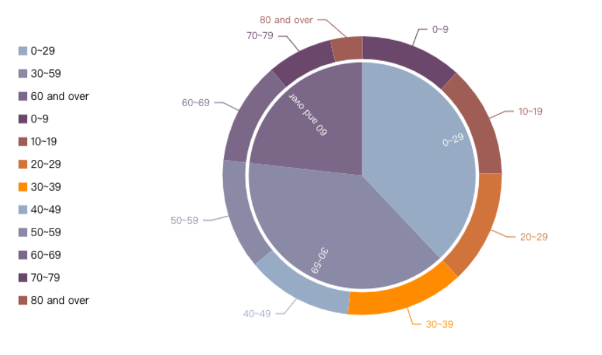
什么是饼图？
定义：
饼图是一个划分为多个扇形的圆形统计图表
用于展示各部分占整体的比例关系
特点：
扇形大小反映数据比例（弧长、圆心角、面积）
饼图由扇区图元、标签及图例等其他组件构成
所有扇形组合为一个完整的圆
适用场景：
展示分类数据的占比（如：市场份额、年龄分布）
下图通过饼图和环图嵌套的方式展示了 2021 年美国人口按年龄分布图

Slide 4
什么是环图？
定义：
饼图的变体通过挖空中心形成环形
用于展示，各部分占整体的比例关系
核心配置：
innerRadius: 0.3, // 内半径（0-1之间的比例）
outerRadius: 0.8 // 外半径
下图通过饼图和环图嵌套的方式展示了 2021 年美国人口按年龄分布图
环图 vs 饼图：
饼图：扇形从圆心开始
环图：扇形从内圈开始，形成环形
优势：
中心空间可放置关键信息
视觉层次更丰富
适合多层数据嵌套展示

Slide 5
图表构成
构成元素 | 饼图 | 环图 | 作用
扇区图元 | ✅ | ✅ | 表示数据的图形区域
标签 | ✅ | ✅ | 显示类别名称/数值
图例 | ✅ | ✅ | 解释颜色对应的类别
指标卡 | ❌ | ✅ | 环心展示总计/交互信息
提示信息 | ✅ | ✅ | 悬停显示详细数据

Slide 6
核心配置项
{
// 必需配置
type: 'pie', // 图表类型（饼图/环图都用pie）
data: [{}], // 数据源
categoryField: 'product', // 分类字段（映射扇区）
valueField: 'sales', // 数值字段（映射角度）
// 环图特有配置
innerRadius: 0.6, // 内半径（0为饼图，>0为环图）
outerRadius: 1, // 外半径
// 可选配置
legends: { visible: true },
label: { visible: true }
}
一组产品类别和销售额的数据定义如下：
data: [ { name: 'bar', values: [ { product: '数码产品', sales: 20 }, { product: '日用品', sales: 50 }, { product: '食品', sales: 80 } ] } ];

Slide 7
数据结构与映射
标准数据结构：
字段映射关系：
categoryField: "product" → 决定有几个扇区
valueField: "sales" → 决定每个扇区的角度大小
计算公式：扇区角度 = (该值 / 总和) × 360°
[
{ "product": "数码产品", "sales": 20 },
{ "product": "日用品", "sales": 50 },
{ "product": "食品", "sales": 80 },
{ "product": "服装", "sales": 35 }
]

Slide 8
基础饼图示例
const pieChart = {
type: 'pie',
data: [{
values: [
{ product: '数码', sales: 20 },
{ product: '日用品', sales: 50 },
{ product: '食品', sales: 80 }
]
}],
categoryField: 'product',
valueField: 'sales',
label: { visible: true }, // 显示标签
legends: { visible: true } // 显示图例
};
关键点：未设置innerRadius，默认为0（实心饼图）

Slide 9
基础环图示例
const ringChart = {
type: 'pie', // 注意：类型仍是pie
data: [{ values: salesData }],
categoryField: 'product',
valueField: 'sales',
innerRadius: 0.2, // 设置内半径，饼图变环图
label: { visible: true }
};
关键点：只需添加innerRadius配置，饼图即变环图
innerRadius取值范围：0-1，相对半径比例

Slide 10
标签配置
为什么饼图需要标签？——因为没有坐标轴
{
label: {
visible: true,
position: 'outside', // 标签位置：outside/inside
style: {
fontSize: 12,
fill: ‘reds'
},
line: { // 引导线配置
visible: true,
lineWidth: 1
}
}
}
标签类型：
内部标签：简洁，适合扇区较大时
外部标签+引导线：清晰，避免遮挡

Slide 11
图例配置
图例作用：当标签无法展示所有信息时，图例提供颜色-类别对应关系
{
legends: {
visible: true,
orient: 'right', // 位置：top/bottom/left/right
title: {
visible: true,
text: '产品类别'
},
item: {
style: {
fontSize: 12
}
}
}
}

Slide 12
基础练习
任务：创建一个公司年度预算占比图
要求：
分别创建饼图和环图
饼图使用外部标签
环图使用外部标签+引导线
添加图例在上方
标签格式为 xxx部门：xxx万
对比思考
哪种图表更适合这个场景？为什么？

Slide 13
本节回顾
已掌握知识：
✅ 饼图与环图的定义和区别
✅ 核心配置项：type, data, categoryField, valueField
✅ 环图特有配置：innerRadius
✅ 标签和图例的配置方法
✅ 基础图表创建能力

Slide 14


案例仓库和资料
配套实践案例仓库：
码云： https://gitee.com/menglin1997/vchart.git
Github: https://github.com/menglin1997/vchartCourse.git
官方资料：
官网：https://www.visactor.com/vchart
GitHub：https://github.com/VisActor/VChart
微信公众号：VisActor
讲师微信
公众号：VisActor

Slide 15
感谢观看，我们下节课再见！

